Slide 1
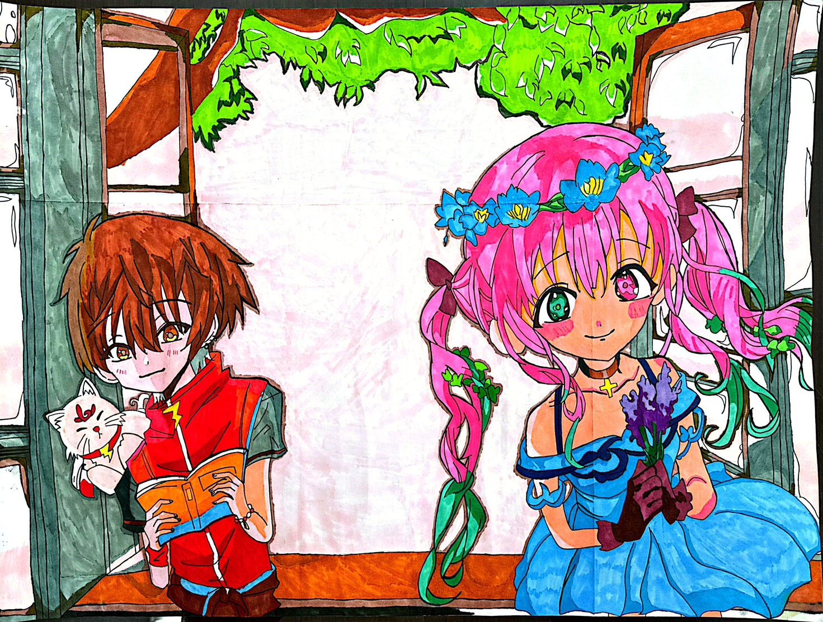
作者
1
902
葉乙樂

Slide 2

作者
2
903
劉秀妏

Slide 3
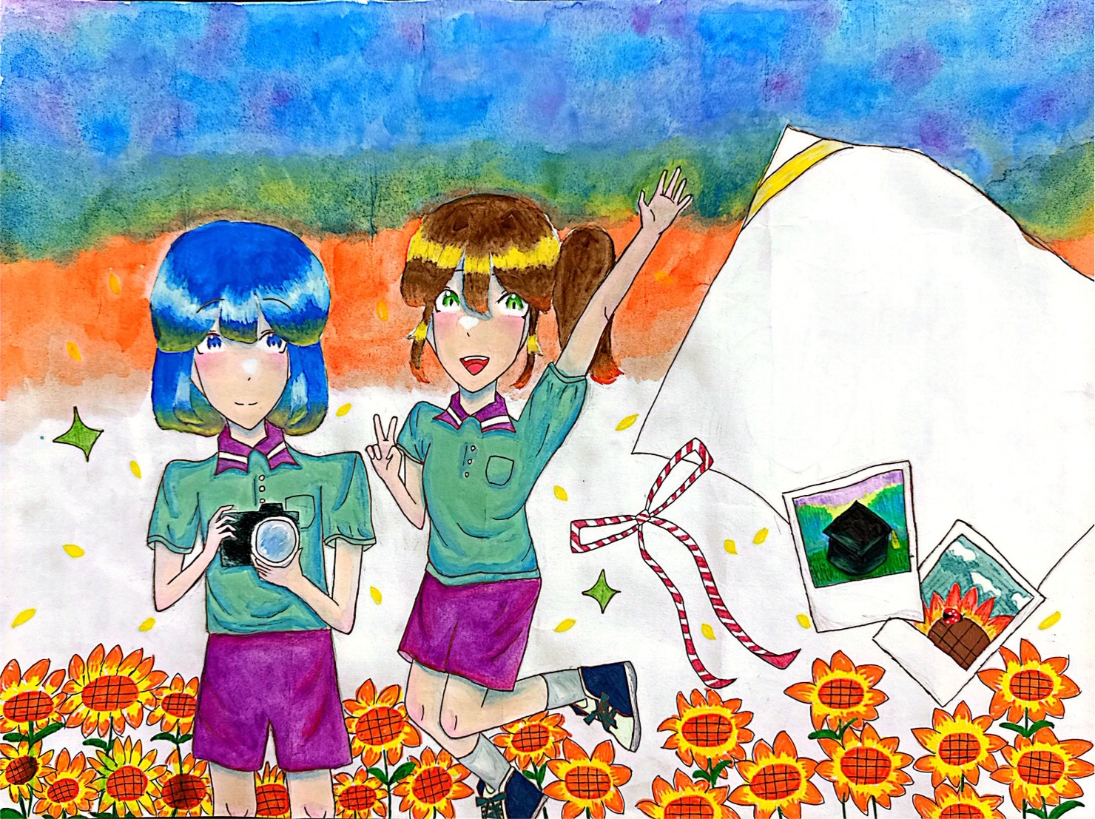
作者
3
904
徐子捷

Slide 4
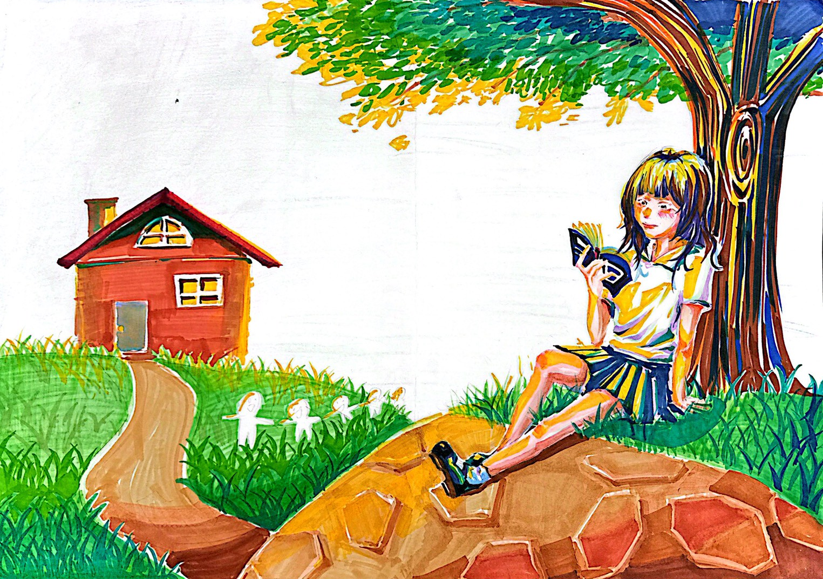
作者
4
904
張婕敏

Slide 5

作者
5
905
黃羽彤

Slide 6
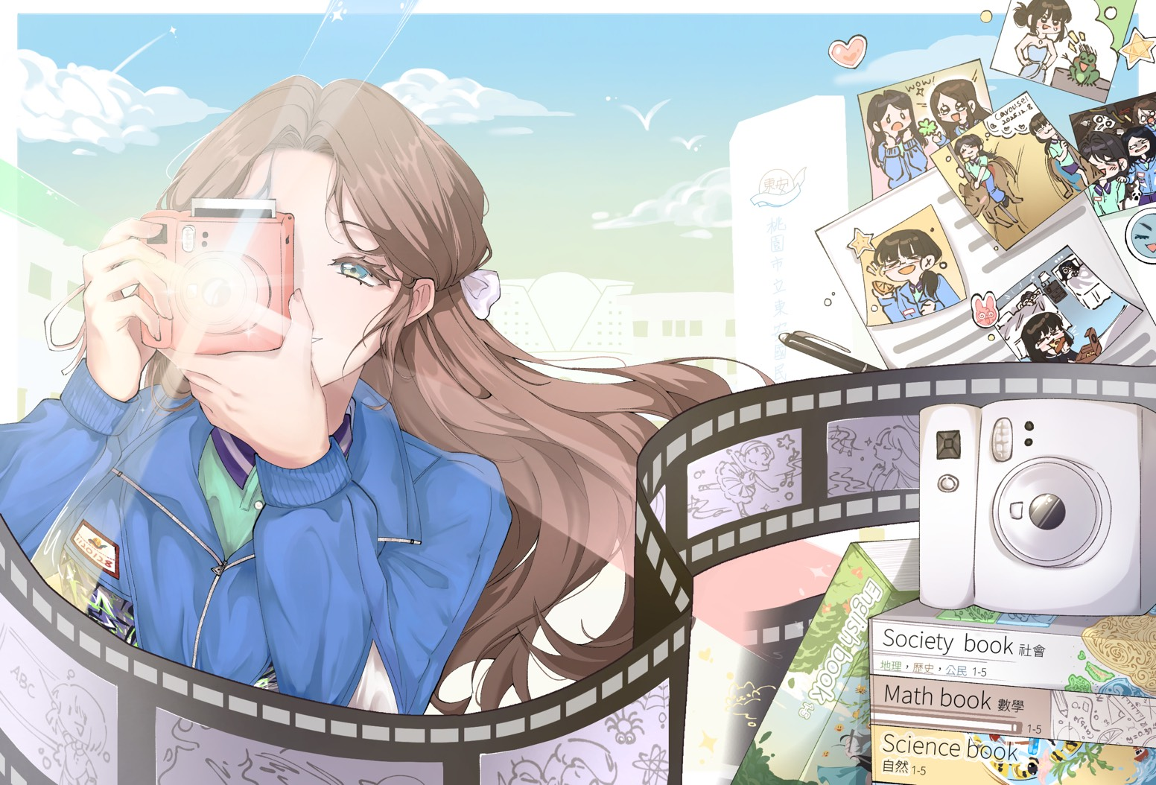
作者
6
905
李曉閑

